Slide 1
Introduccion a Cloud Computing
Modulo 6 - Coud Specialist

Slide 2
Agenda
Conceptos de Cloud Computing.
Infraestructura de AWS.
Introducción a los Servicios Centrales.
Almacenamiento de Objetos y bloques.
Q&A

Slide 3
Conceptos de Cloud Computing

Slide 4
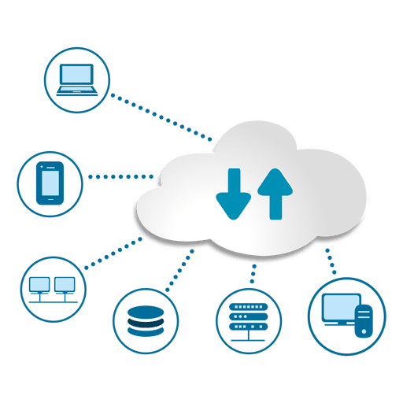
Que es cloud computing?
Es un modelo de entrega de servicio, es una nueva forma de hacer negocios con servicios en internet.
Notes:
Cloud Computing es un conjunto de servicios de infraestructura que se consumen a través de Internet, son utilizados bajo demanda

Slide 5
Lo que NO es Cloud Computing
Cloud Computing no es una tecnología específica.
No implica una revolución en cuanto a la creación de tecnología que reemplace otras tecnologías.
No es una aplicación ni un descubrimiento tecnológico, es el producto final de una forma de ver el mundo y su relación con internet.

Slide 6
Caracteristicas en comun de los servicios cloud
Acceso inmediato
Posibilidad de adaptarse a la demanda.
Pago por lo que se consume (Pay as You Go)
Reduce el número de especialistas a contratar.
Notes:
Acceso inmediato: no hace falta esperar a la instalación o configuración del recurso, tiene un acceso sencillo e inmediato para cuando lo necesitemos.
Posibilidad de adaptarme a la demanda: tengo los recursos que necesito. No más ni menos. Es necesario comprender cómo usar la Nube para evitar contratar de más o de menos.
Reduce el número de especialistas a contratar: los proveedores de estos servicios se encargan del mantenimiento necesario para mantener funcionando toda la infraestructura y es parte del costo que se paga según el consumo.
Pago por lo que se consume (Pay as you Go): el pago de estos servicios están relacionados al consumo que haga de ellos, no es un monto fijo, se encuentra bajo el control del cliente.

Slide 7
Conceptos Esenciales de AWS en Cloud Computing
Accesibilidad
Flexibilidad
Alta Disponibilidad (High Availability - HA)
Reducción de Costes (Low Cost Upfront) de Mantenimiento
Notes:
Accesibilidad: este es un punto esencial del cloud computing, permite que cualquier profesional pueda disponer de servicios de base de datos, aplicaciones o acceder a software sin importar el lugar y horario.
Flexibilidad: Permite adaptarse rapidamente a las necesidades de recurso, sin sufrir los litante de la infraestructura fija y finita. Esto nos permite afrontar diferentes picos de necesidad.
Alta Disponibiliad: el proveedor cloud garantiza que los recursos van a estar disponible la mayor cantidad de tiempo ejemplo AWS
EC2 99,99% tambien existe un plan de devolucion dependiedo de que rando este.
Si llegara al 95% de SLA devuelven el 100%
Reducción de Costes (Low Cost Upfront) de Mantenimiento: la tecnología cloud es un gran alivio para la partida de costes de mantenimiento de infraestructuras de la empresa.

Slide 8
Infraestructura de AWS.

Slide 9
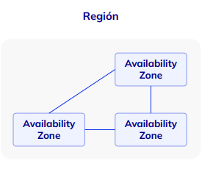
Regiones
Es un conjunto de zonas de disponibilidad aislada de forma física.
Notes:
Una región es un grupo de zonas de disponibilidad que están aisladas de forma física, con un suministro independiente de luz, refrigeración, seguridad física y conexión de baja latencia (el tiempo de respuesta que hay entre que se realiza físicamente una acción y un dispositivo la lleva a cabo) y redundante para asegurar la alta disponibilidad y la alta tolerancia a errores.

Slide 10
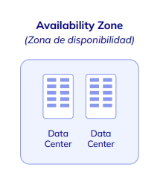
Zona de disponibilidad
AV: es un conjunto de datacenters.
Notes:
Es un conjunto de datacenters agrupados que están asociados a una regions específica.
Que buscamos con esto? Que el servicio puede continuar funcionando en otra zona de disponibilidad.
Siempre es recomendable:
Considerar desplegar los productos y/o servicios en al menos 2 zonas diferentes de la misma región para garantizar la redundancia y la alta tolerancia a errores.

Slide 11
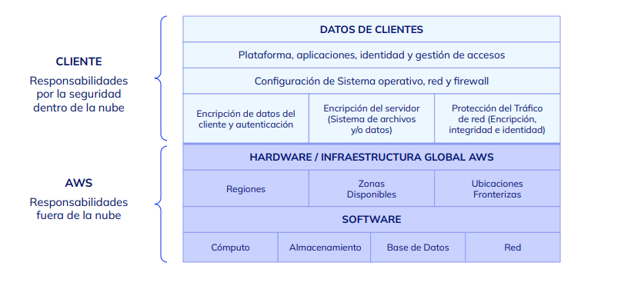
Cuadro de Responsabilidad AWS
Notes:
Si vamos a la nube es común preguntarse quién es responsable de que en este modelo de servicio, es por esto que mucho proveedor ofrecen un cuadro similar par definir el alcance de la responsabilidad tanto del proveedor como del cliente.
Los proveedores importantes, como Amazon, Google y Microsoft, ya han resaltado que la seguridad es una responsabilidad compartida, donde ellos se hacen cargo de lo que está fuera de la nube y los usuarios son, en gran parte, responsables de la seguridad en la nube.

Slide 12
Introducción a los Servicios Centrales.

Slide 13
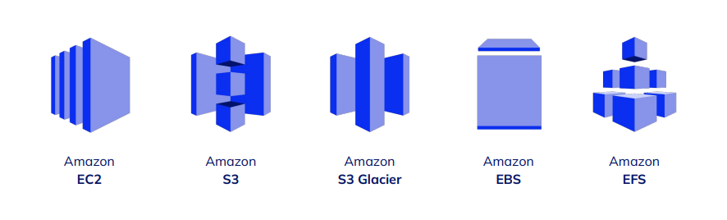
Servicios Core
Notes:
Los servicios core son aquellos que cubren la demanda principal del proveedor cloud.
servicios agrupados según la naturaleza o solución que aporta cada uno de ellos (computación, almacenamiento, bases de datos, redes, mensajería, análisis, inteligencia artificial o internet de las cosas, entre otros).
Por ejemplo en AWS podemos encontrar los siguiente:
EC2: es el servicio de ofrecer capacidad de cómputo de una máquina virtual, este servicio permite crear máquinas virtuales con distintas versiones de sistemas operativos y tamaños de máquinas.
S3: es un servicio que ofrece la posibilidad de almacenar objetos en un esquema que permite escalabilidad, disponibilidad, seguridad y rendimiento. Este tipo de servicio puede ser utilizado para almacenar el contenido estatico de un sitio web o archivos multimedia.
S3 Glacier: es un servicio de almacenamiento que esta pensado para el archivado de datos, nos ofrece flexibilidad en los tiempos de recuperación y un menor costo. Es ideal para conectarlos con sistemas de backup donde sabemos que la recuperacion de los datos no debe ser inmediata.
EBS: este es un servicio de almacenamiento en bloques escalable y de alto rendimiento, eso es similar a poseer una SAN en la nube, este servicio es el encargado de alojar los discos virtuales de las instancias EC2.
EFS: AWS EFS (Elastic File System) es un servicio de almacenamiento en la nube totalmente administrado y escalable que permite a los usuarios crear sistemas de archivos compartidos entre múltiples instancias de Amazon EC2, proporcionando una solución flexible y duradera para el almacenamiento de datos.

Slide 14
Gracias!

Slide 15
Q&A

